Slide 1
Chapitre 3. Sortir de la guerre : la tentative de construction d’un ordre des nations démocratiques
3 heures

Slide 2
“Par l’étude du passé et l’examen, l’histoire et la géographie enseignées au lycée transmettent aux élèves des connaissances précises et diverses sur un large empan historique, s’étendant de l’Antiquité à nos jours; Elles les aident à acquérir des repères historiques, s’étendant de l’Antiquité à nos jours. elles les aident à acquérir des repères temporels et spatiaux; elles leur permettent de discerner l’évolution des sociétés, des cultures et des acteurs; elles les confrontent à l’altérité par la connaissance d’expériences humaines antérieures et de territoires variés. Partant, elles leur donnent les moyens d’une compréhension éclairée du monde d’hier et d’aujourd’hui, qu’ils appréhendent ainsi d’une manière plus distanciée et réfléchie.
Le monde dans lequel les lycées entreront en tant qu’adultes et citoyens est traversé par des dynamiques complémentaires, conflictuelles, voire contradictoires dont beaucoup sont les conséquences de faits antérieurs, de longues ou brèves mutations. L’histoire et la géographie permettent d’éclairer ces mouvements complexes et incitent les élèves à s’instruire de manière rigoureuse et, en développant une réflexion approfondie qui dépasse les évidences, les préparent à opérer des choix raisonnés.
L’histoire et la géographie montrent aux élèves comment les choix des acteurs passés et présents (individuels et collectifs), qu’ils soient en rupture ou en continuité avec des héritages, influent sur l’ensemble de la société: elle éduque ainsi à la liberté et la responsabilité.
EXTRAITS DU PRÉAMBULE
➙Des disciplines pour comprendre et agir
Notes:
Compétences travaillées

Slide 3
A l’issue du lycée, les élèves doivent être capables de maîtriser des connaissances fondamentales diverses, de se confronter à des sources, d’analyser des documents, de prendre des notes ainsi que de mener un travail personnel. Pour cela, l’enseignement associe des temps dédiés:
-à la transmission des connaissances par les professeurs et d’écoute active de la part des élèves;
-à l’étude de sources, à l’analyse approfondie et critique de documents variés (cartes, texte, iconographie, vidéo…) et à la réalisation de croquis.
EXTRAITS DU PRÉAMBULE
➙Capacités travaillées et méthodes acquises en histoire et en géographie.

Slide 4
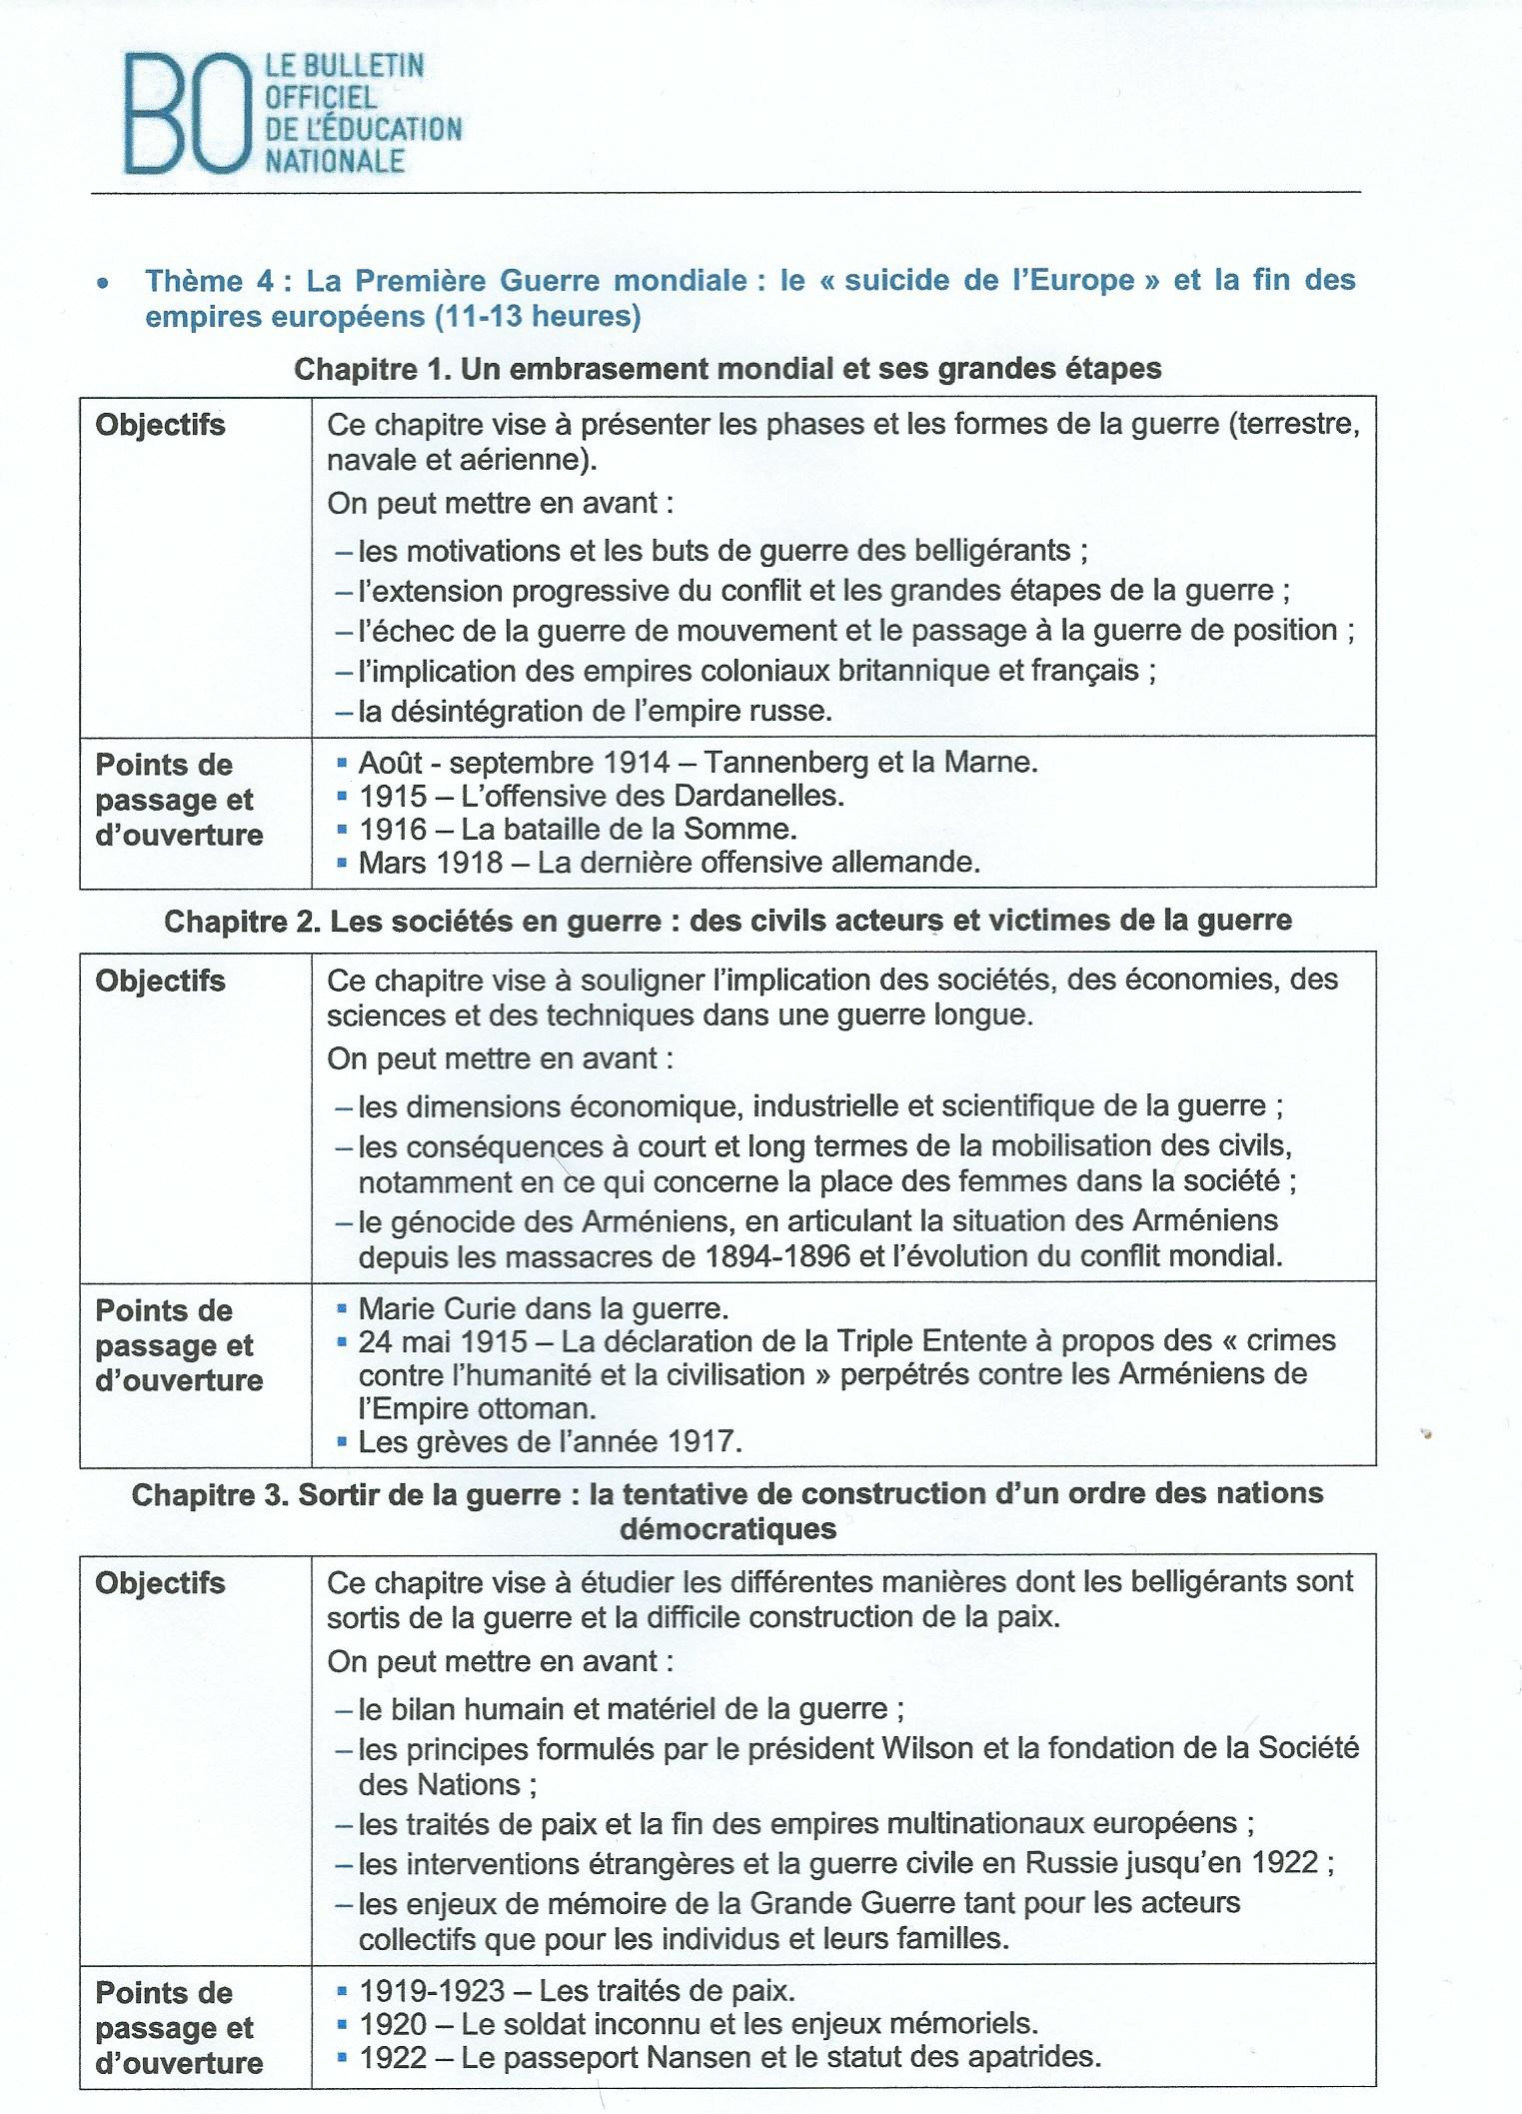
→articulation dans le programme et dans le thème:conclusion de l’année de Première et ouverture vers la terminale
→contraintes:
-de nombreux objectifs pour un temps court: 3h, 3h30 maximum
-l’absence d’information sur le programme de Terminale.
→ce qui change:
-la place accordée aux Traités de Paix
-les enjeux de mémoire
-le passeport Nansen

Slide 5
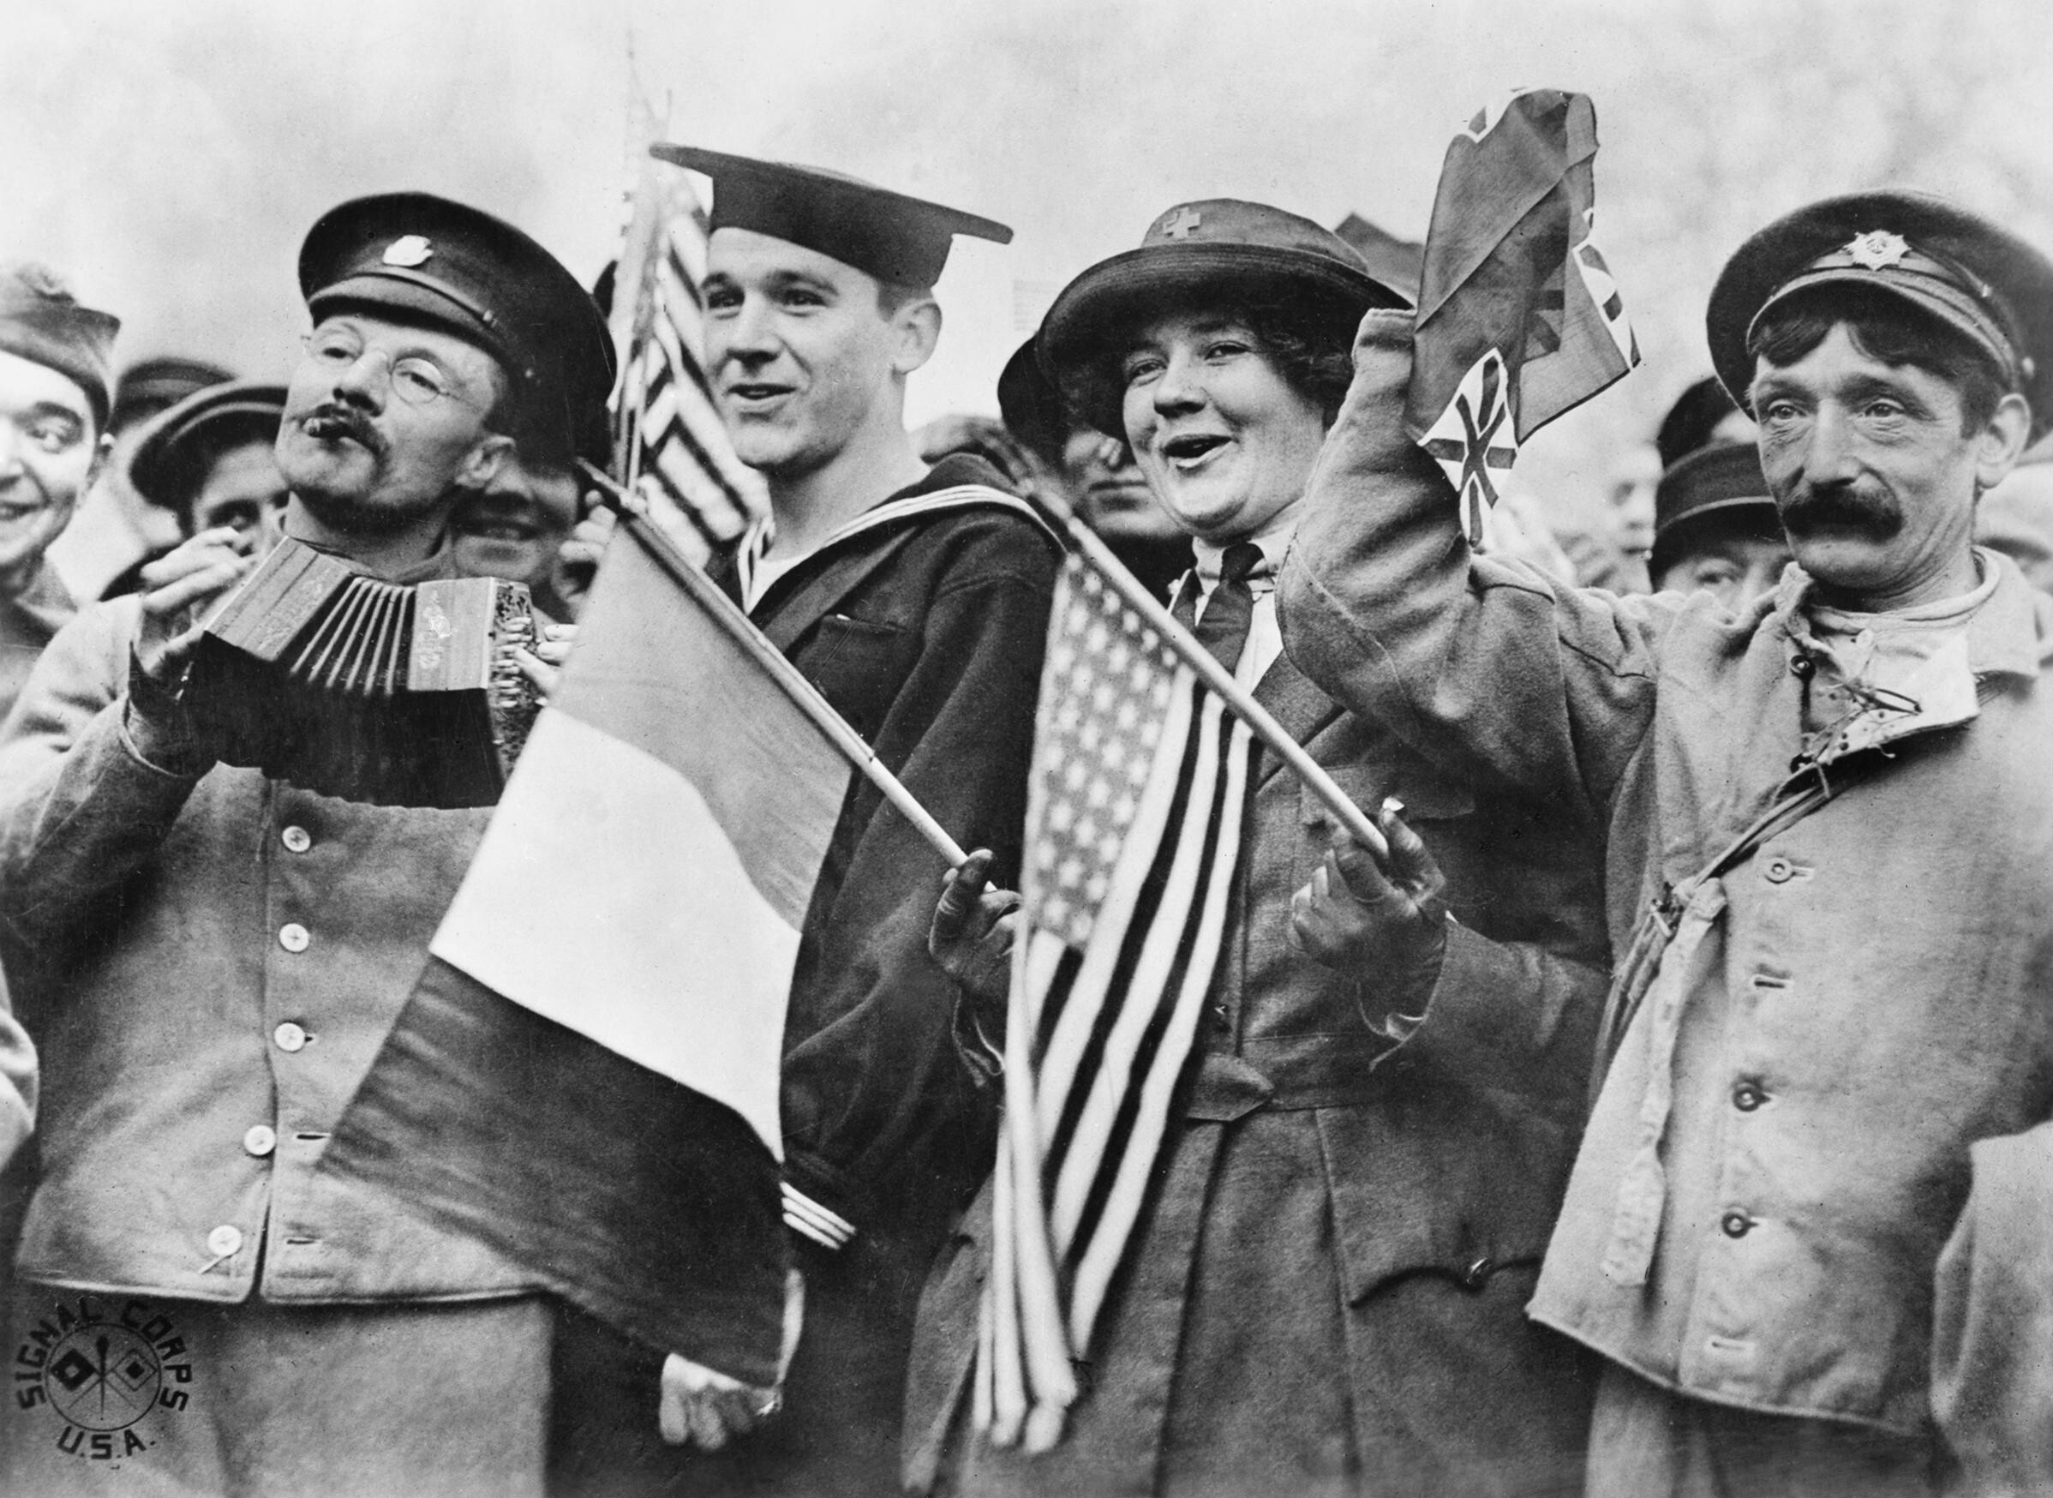
Chapitre 3:
Sortir de la guerre:
la tentative de construction d’un ordre des nations démocratiques
Accroche (10 minutes)
Question ouverte: donnez des hypothèses concernant l’attitude de ces personnes.
-la joie :la victoire/espoir de paix/fin du cauchemar...
-la tristesse:le traumatisme de la brutalisation de la guerre/la perte des camarades
Capacités:
↪Mettre un événement en perspective
↪Employer les notions et le lexique acquis
↪Mettre en relation des faits ou événements de natures, de périodes et de localisations différentes
Deux soldats britanniques, une infirmière de la Croix-Rouge et un marin américains, le 11 Novembre 1918 à Vincennes.
source:wikimedia commons

Slide 6
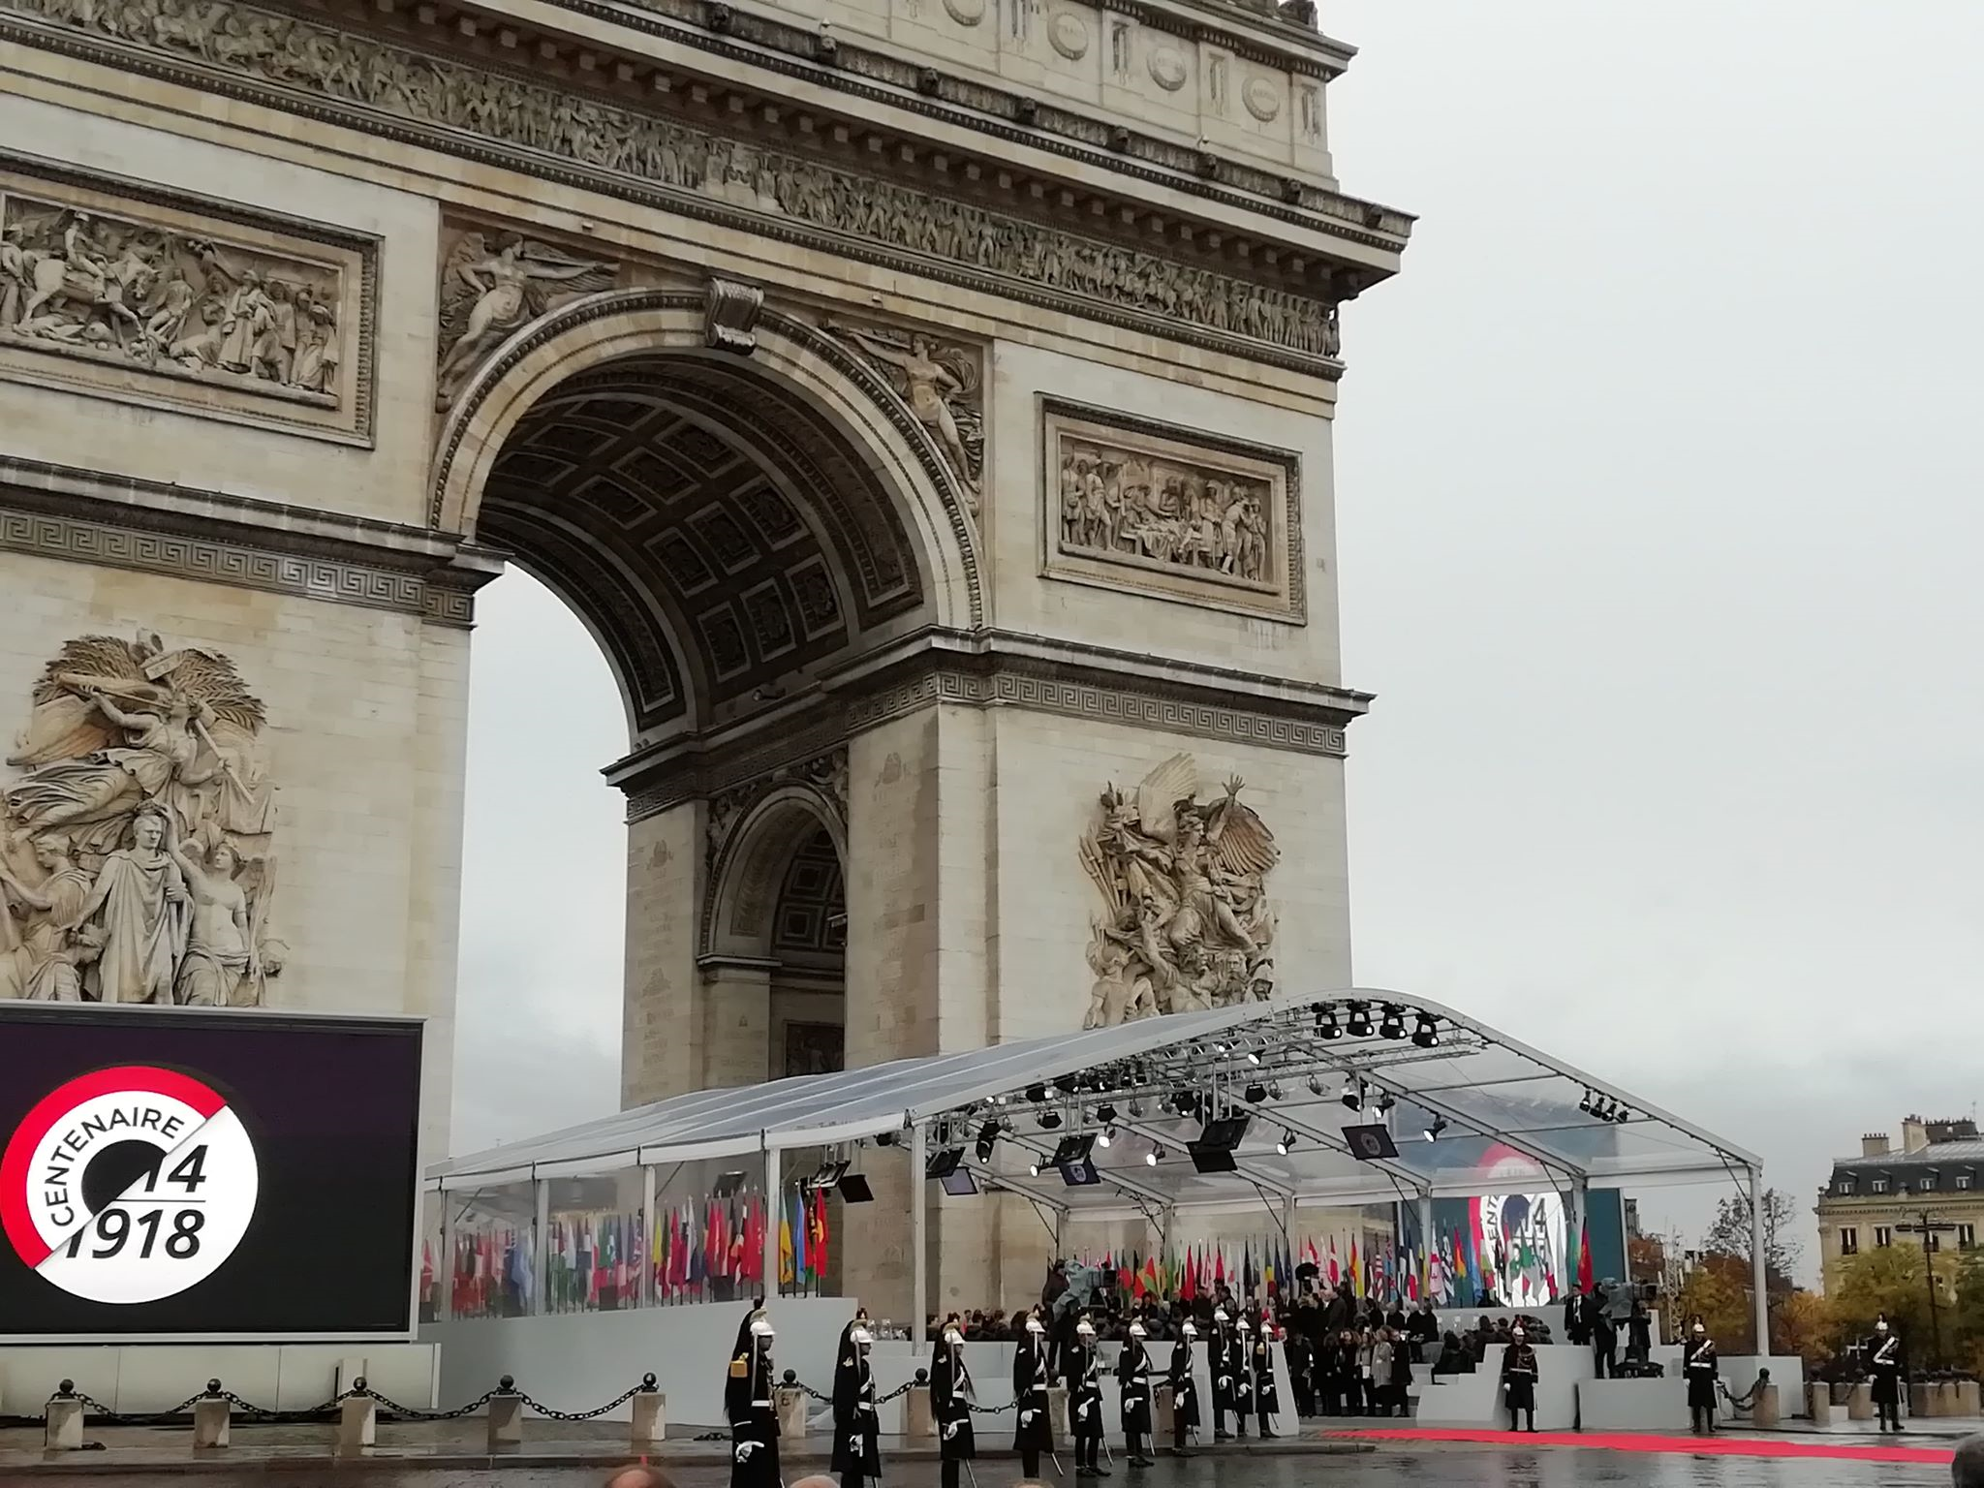
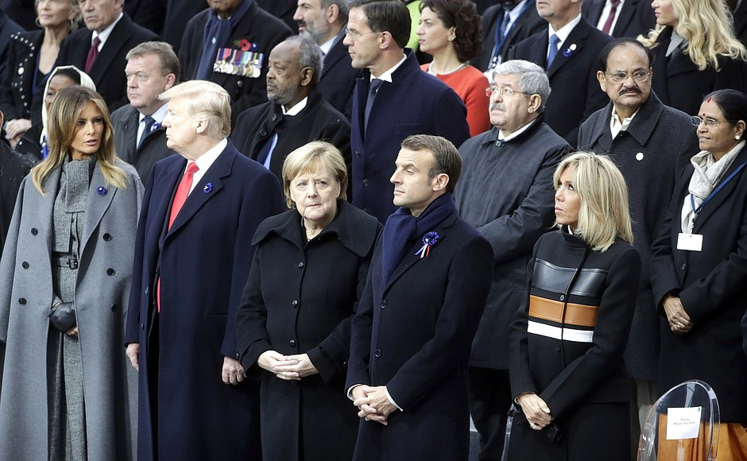
Accroche
Question ouverte:
-Trouver des hypothèses pour expliquer ce que symbolise le 11 novembre 2018 justifiant la présence de ces personnalités à Paris.
-commémorer la fin de la Grande Guerre?
-une présence pour honorer les combattants de toutes les nationalités?
-se montrer uni pour construire la paix?
Commémoration du Centenaire de la fin de la Première Guerre mondiale,
le 11 Novembre 2018.
source:commons.wikimedia.org

Slide 7
vérification des hypothèses
-honorer les morts/se souvenir
-Construire un monde en paix
“Que ce jour anniversaire soit donc celui où se renouvelle l’éternelle fidélité à nos morts ! Faisons, une fois de plus, ce serment des Nations de placer la paix plus haut que tout, car nous en connaissons le prix, nous en savons le poids, nous en savons les exigences !
Nous tous ici, dirigeants politiques, nous devons, en ce 11 novembre 2018, réaffirmer devant nos peuples notre véritable, notre immense responsabilité, celle de transmettre à nos enfants le monde dont les générations d’avant ont rêvé.”
Extrait de la transcription du discours du Président de la République
lors de la commémoration du Centenaire de l’armistice,
le 11 novembre 2018
source:www.elysee.fr
A retenir:
Le 11 novembre 2018 = rappel de l’engagement de répondre à l’espoir né à la fin de la guerre: construire une paix durable. Rappel de la nécessité d’honorer les morts.
Le 11 novembre 1918 et la fin de la Grande Guerre = naissance de la volonté d’honorer les morts et de l’espoir de paix. Des enjeux toujours d’actualité. Des enjeux qui marquent les XXe et XXIe siècles.

Slide 8
Problématique: Comment le processus de sortie de la guerre et la tentative de construction d’un ordre des nations démocratiques ont-ils donné naissance à de nouveaux enjeux pour les XXe et XXIe siècles?

Slide 9
Plan du chapitre
Partie I Sortir de la guerre en construisant une paix durable dans le monde. Les principes formulés par le Président Wilson La fondation de la SDN en 1919. Le passeport Nansen et le statut des apatrides 1922. | On peut mettre en avant: -les principes formulés par le Président Wilson et la fondation de la Société des Nations. Point de passage et d’ouverture (PP0) + On mettra en avant les interventions étrangères et la guerre civile en Russie jusqu’en 1922. + “étudier les différentes manières dont les belligérants sont sortis de la guerre et la construction difficile de la paix” .

Slide 10
Plan du chapitre suite
Partie II Sortir de la guerre en Europe: la difficile construction de la paix. Les traités de paix et la fin des empire multinationaux. Le Traité de Versailles:une paix mal négociée. Une paix très fragile en Europe aux lendemains des traités de paix. | “étudier les différentes manières dont les belligérants sont sortis de la guerre et la construction difficile de la paix” PPO:les traités de paix 1919-1923 On peut mettre en avant: -les traités de paix et la fin des empires multinationaux européens. -les interventions étrangères et la guerre civile en Russie jusqu’en 1922.

Slide 11
Plan du chapitre fin
Partie III Se souvenir de la guerre pour une paix durable: les enjeux mémoriels. De quoi se souvenir? Comment se souvenir et honorer? Le soldat inconnu et les enjeux mémoriels. | On peut mettre en avant: -le bilan humain et matériel de la guerre. -les enjeux de mémoire de la Grande Guerre tant pour les acteurs collectifs que pour les individus et leurs familles. PPO: le soldat inconnu et les enjeux mémoriels

Slide 12
On peut mettre en avant:
-les principes formulés par le Président Wilson et la fondation de la Société des Nations.
Partie I Sortir de la guerre en construisant un paix durable dans le monde.
Les principes du Président Wilson.(15 minutes)
Objectif: savoir caractériser les principes de Wilson pour comprendre la vision wilsonienne de sortie de guerre et de construction de la paix.
Document support n°1:1.Extrait du discours de Wilson devant le Sénat américain le 22 janvier 1917
“La paix qui reste à conclure ne sera durable qu’à la condition d’être garantie par la grande force organisée de l’humanité.
Avant tout, ce doit être une paix sans victoire. [...] Seule une paix conclue d’égal à égal peut-être durable, paix dont le principe même soit l’égalité et la participation commune à un bien commun.[...]
Aucune paix ne saurait ou ne devrait durer sans une reconnaissance et une acceptation du principe selon lequel le pouvoir légitime des gouvernements procède du seul consentement des gouvernés et qu’aucun droit ne justifie qu’on fasse passer des peuples de la souveraineté d’un Etat à celle d’un autre comme s’il en était la propriété.”
T. Woodrow Wilson, discours devant le Sénat, 22 janvier 1917
Source: Manuel 1EL, ES, S Nathan édition 2016
A retenir:
-Wilson
-le contexte du discours
-une paix sans victoire
-une paix collective grâce à l’union et l’entente des nations;
-une paix négociée et consentie entre et par tous les belligérants;
-la démocratie;
-la liberté des peuples: notion de droit des peuples à disposer d’eux-mêmes.

Slide 13
A retenir:
-abandon de la diplomatie secrète pour une diplomatie de droit
-liberté des mers et libre-échange
-désarmement
-satisfaire les revendications nationalistes et rivalités territoriales d’avant-guerre
-naissance du principe des nationalités
-sécurité collective : organisation de relations internationales visant à maintenir la paix par le droit et l’arbitrage, et non plus par des alliances militaires ou des accords sécuritaires.
-arbitrage: mode de résolution pacifique des conflits fondé sur le droit international.
A noter: un moyen de défendre les intérêts américains, et un réel souci d’éviter au maximum les frustrations des vaincus. On peut donc y voir des intentions généreuses et utopistes. Wilson prix Nobel de la Paix en 1919. Cependant, des principes du Président Wilson sont concrétisés l’année suivante avec la fondation de la Société des Nations.
Document support n°2 : extrait des “14 points” de Wilson, janvier 1918
“C’est le programme de la paix du monde qui constitue notre programme. Et ce programme, le seul possible selon nous, est le suivant:
Des conventions de paix séparées au grand jour; après quoi il n’y aura plus d’entente particulière et secrète d’aucune sorte entre les nations.[...]
Liberté absolue de navigation sur les mers. [...]
Suppression de toutes les barrières économiques; établissement de conditions commerciales égales entre les nations consentant à la paix et s’associant pour son maintien.
Echange de garantie suffisante que les armements de chaque pays seront réduits au minimum compatible avec la sécurité intérieure
8. Le territoire français tout entier devra être libéré et les régions envahies devront être restaurées; le préjudice causé par la Prusse en 1871 en ce qui concerne l’Alsace-Lorraine devra être réparé.
9. Une rectification des frontières italiennes devra être opérée conformément au principe des nationalités.
10. Aux peuples de l’Autriche-Hongrie devra être accordée la possibilité d’un développement autonome.
11. Il faut qu’une association générale des nations soit constituée ayant pour objet d’offrir des garanties mutuelles d’indépendance politique et d’intégrité territoriale aux petits comme aux grands Etats.
Source: Manuel de 1eS, collection J. Marseille, Nathan 2003

Slide 14
Bilan des objectifs de connaissances:
-abandon de la diplomatie secrète
-une paix durable et juste fondée sur le principe des nationalités
-la création d’une Société des Nations
=une nouvelle diplomatie:
notion d’arbitrage
notion de sécurité collective
notion de droit des peuples à disposer d’eux-même
=un espoir de construire un ordre mondial porteur de démocratie et de paix.
A noter: Des principes défendus par Wilson lors de la Conférence de la Paix qui se tient à Paris de janvier à juin 1919 pour préparer les Traités de paix.

Slide 15
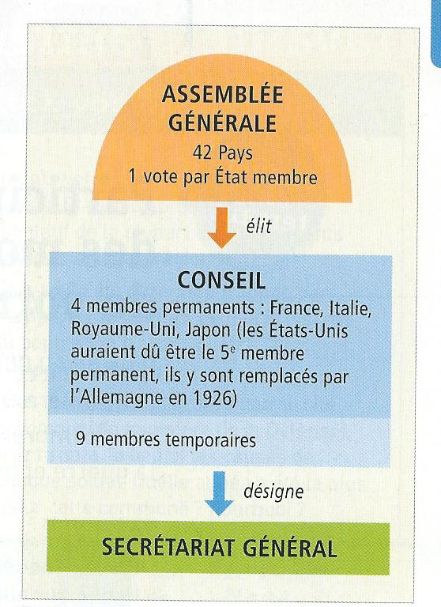
B La fondation de la Société des Nations ou SDN (10 minutes)
objectif: savoir caractériser la SDN et les moyens mis en place pour un ordre mondial.
On peut mettre en avant:
-les principes formulés par le Président Wilson et la fondation de la Société des Nations.
document support:
Prise de notes/à retenir:
-fondation: avril 1919 avec le Pacte de la SDN
-son fonctionnement avec une Assemblée générale chargée de l’arbitrage avec 48 Etats membres en 1920, un Conseil qui comprend 5 membre permanents votant à l’unanimité l’exécution des décisions ce qui est un frein aux initiatives;
-l’absence des Etats-Unis/le Sénat vote contre
-l'entrée de l’Allemagne en 1926: esprit de Genève, Briand Stresemann prix nobel de la paix
-article 16: des sanctions financières et commerciales
(les limites et les échecs :traités en Terminale?)
Source: manuel 1e L, ES, S Nathan collection Le Quintrec, 2011

Slide 16
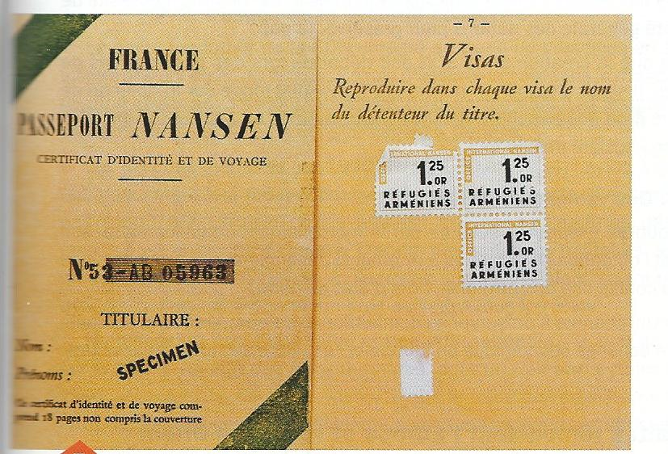
On mettra en avant les interventions étrangères et la guerre civile en Russie jusqu’en 1922.
C. Le passeport Nansen et le statut des apatrides.
Mise en activité : formulez des hypothèses à l’oral en classe.
Formulez des hypothèses (question ouverte): pour quelle(s) raison(s) ce document existe-t-il?
Capacités:
↪Mettre un événement en perspective
↪Employer les notions et le lexique acquis
↪Mettre en relation des faits ou événements de natures, de périodes et de localisations différentes
source manuel Histoire 1e L,ES,S Nathan édition 2017

Slide 17
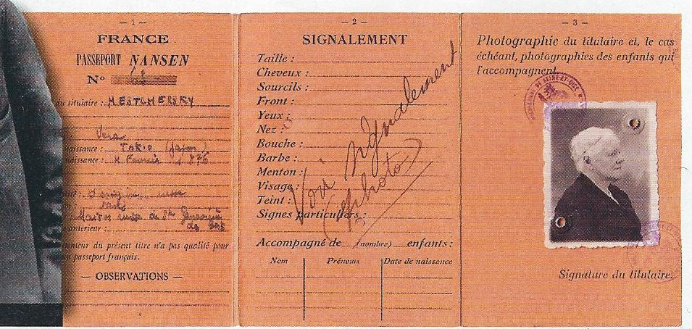
Source: L’Histoire, Le siècle des réfugiés n°365 juin 2011

Slide 18
Texte:
“En juillet 1922, un accord international est adopté sous les auspices de la Société des Nations: il permet la création du certificat Nansen, appelé communément , à la fin des années 1920, “passeport Nansen”, du nom du diplomate norvégien qui occupe les fonctions de haut-commissaire aux Réfugiés russes auprès de la SDN depuis 1921. Il sera nommé haut-commissaire aux réfugiés en 1922. Ce certificat, reconnu par de nombreux États, permet aux apatrides qui en sont dotés de passer les frontières. Les premiers à en bénéficier sont les réfugiés russes. Le passeport nansen est ensuite étendu aux Arméniens (à partir de 1924), rescapés du génocide de 1915-1916, qui affluent dans des camps sommaires en Syrie ou au Liban [...] On assiste en fait dans les années 1920, à une véritable”institutionnalisation du champ humanitaire international”, comme l’écrit Dzovinar Kévonian*, et à une révolution du droit international, avec le concours de la Société des Nations.”
Source: L’Histoire n°365 juin 2011, dans 1914-2011: le siècle des réfugiés,B. Cabannes
*Dzovinar kévonian est maître de conférence en histoire à l’Université Paris Nanterre et membre du comité Histoire de l’OFPRA
Vérification des hypothèses:
Notions et connaissances réinvestis:
-génocide arménien (chapitre 2 du thème 4)
-désintégration de l’Empire russe (chapitre 1 Thème 4)
-SDN
Correction:
A retenir
-Notion et lexique: apatrides/réfugiés/humanitaire international
-Contexte: Guerre civile en Russie et les interventions étrangères/1921: des dizaines de milliers d’émigrés russes déchus de leur nationalité par le régime bolchevique deviennent apatrides
-le passeport Nansen: un passeport international pour procurer aux apatrides une identité et leur permettre de voyager.
-Naissance d’un droit international
Transition: l’Europe n’est pas en paix...la construction de la paix est difficile

Slide 19
Conclusion du I:
Le désir de paix durable donne naissance à:
-la sécurité collective/diplomatie de droit
-l’arbitrage par un organisme supranational qui réunit toutes les nations
-la question des réfugiés donne naissance à un droit humanitaire international

Slide 20
“étudier les différentes manières dont les belligérants sont sortis de la guerre et la construction difficile de la paix”
On peut mettre en avant:
-les traités de paix et la fin des Empires multinationaux européens.
PPO:les traités de paix 1919-1923
Partie II Sortir de la guerre en Europe: la difficile construction de la paix.
objectif: savoir expliquer les différentes manières dont les belligérants sont sortis de la guerre et la construction difficile de la paix en Europe.
Mise en activité: travail personnel
25 minutes correction de l’activité:
-un élève présente son travail avec un échange avec deux autres pour confronter les points de vue.
-intervention des autres élèves pour compléter
-la parole du professeur pour compléter et éclairer
-autonomie des élèves pour corriger ou compléter leur travail
25 minutes:rédaction du cours par les élèves/ou rédaction à la maison

Slide 21
Capacités | Consignes | Supports
1. Contextualiser: mettre un événement en perspective. | -Expliquez comment les Traités de paix mettent fin aux empires multinationaux en tenant compte des principes de Wilson. (voir partie I) | Doc. 1: Carte de l’Europe des traités + chronologie des traités de paix.
2.Construire et vérifier des hypothèses sur une situation historique. | -Identifiez les documents -Formulez des hypothèses quant à la perception du traité de Versailles. -Confrontez vos hypothèses au doc. 3 | doc.2 caricature :le Traité de Versailles vu par la presse allemande. doc. 3: extrait du traité de Versailles.
3. Conduire une démarche historique et la justifier: ↪s’approprier un questionnement historique ↪Construire et vérifier des hypothèses sur une situation historique ↪justifier des choix | -Identifiez les documents -Que nous apprennent ces documents sur les relations entre les vainqueurs au moment de la préparation du traité de Versailles? | doc. 4: extraits issus de l’ouvrage de Pierre Mantoux Les délibérations du Conseil des Quatre, CNRS Editions, 1955
4.. Procédez à l’analyse critique d’un document selon une approche historique. | -Quelles sont les conséquences des modifications de frontières issues des traités de paix? | Doc. 1, 4+ document 5 carte des réfugiés.
4. Construire une argumentation historique. | Rédigez le cours :montrez que les Traités de paix engendrent des tensions qui rendent la construction de la paix difficile. | Support: principaux points et notions rappelés au tableau.

Slide 22
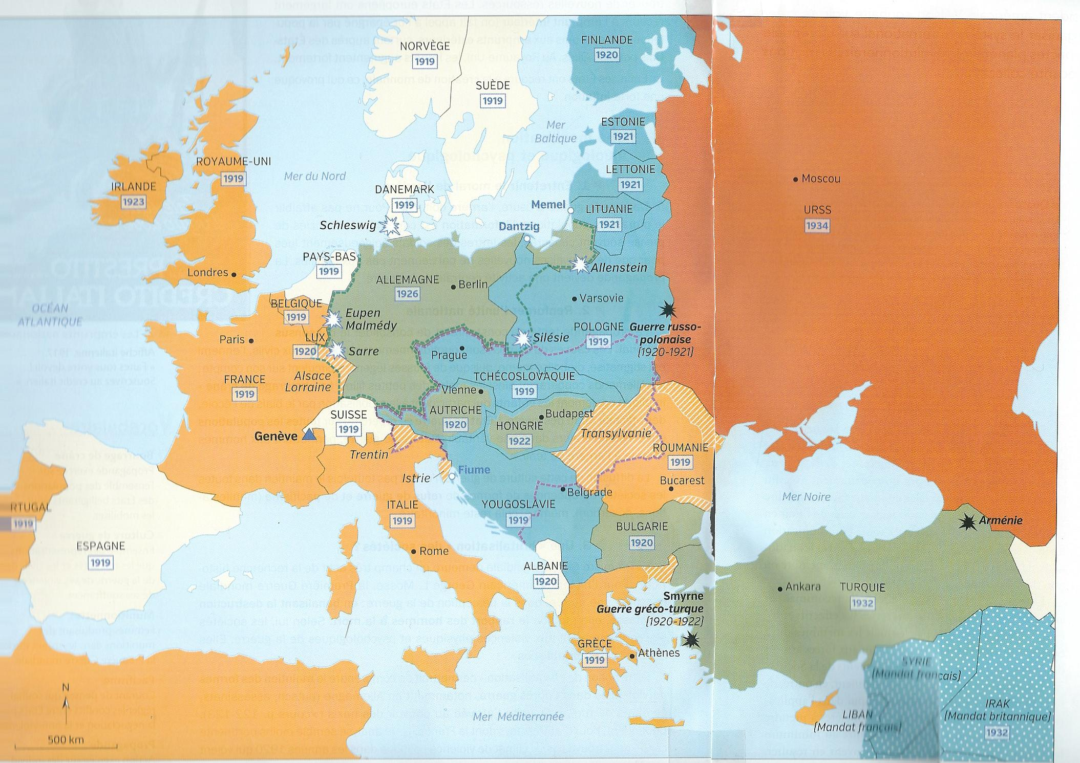
Document 1:L’Europe aux lendemains des traités de paix
Chronologie des Traités de paix:
-Le traité de Versailles signé le 28 juin 1919 règle le sort de l’Allemagne;
-les traités de Saint Germain en Laye (septembre 1919) et de Trianon (juin 1920) démembrent l’Empire d’Autriche-Hongrie.
-Le traité de Neuilly(Novembre 1919) règle le sort de la Bulgarie.
-Le traité de Sèvres (août 1920) démantèle l’ Empire Ottoman
Expliquez comment les Traités de paix mettent fin aux empires multinationaux en tenant compte des principes de Wilson.
source: manuel
1e L,ES, S, nathan, édition 2017

Slide 23
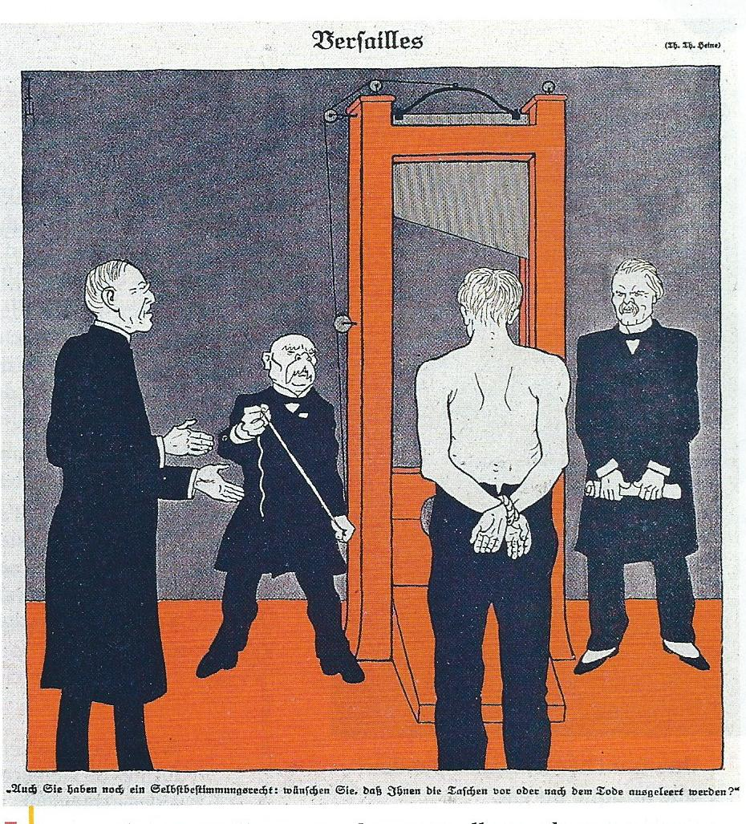
Document 2
Document 3: extrait du traité de Versailles
Article 42 : Il est interdit à l'Allemagne de maintenir ou de construire des fortifications soit sur la rive gauche du Rhin, soit sur la rive droite, à l'ouest d'une ligne tracée à 50 kilomètres à l'est de ce fleuve.
Article 43 : Sont également interdits, dans la zone définie à l'article 2, l'entretien ou le rassemblement de forces armées [...].
Article 51 : Les territoires cédés à l'Allemagne, en vertu des Préliminaires de paix signés à Versailles le 26 février 1871 et du Traité de Francfort du 10 mai 1871, sont réintégrés dans la souveraineté française à dater de l'armistice du 11 novembre 1918.
Article 160 : L'armée allemande ne pourra dépasser 100 000 hommes.
Article 173 : Tout service militaire est aboli.
Article 198 : Les forces militaires ne pourront comprendre aucune aviation.
Article 231 : Les Gouvernements alliés et associés déclarent et l'Allemagne reconnaît que l'Allemagne et ses alliés sont responsables, pour les avoir causés, de toutes les pertes et de tous les dommages subis par les Gouvernements alliés et associés et leurs nationaux en conséquence de la guerre qui leur a été imposée par l'agression de l'Allemagne et de ses alliés.
Article 232 : Les gouvernements alliés exigent [...] et l'Allemagne en prend l'engagement, que soient réparés tous les dommages causés à la population civile des alliés et à ses biens.
2.-Identifiez les documents
-Formulez des hypothèses quant à la perception du traité de Versailles.
-Confrontez vos hypothèses au doc. 3
Illustration de Heine dans la revue allemande simplicissimus, 3 juin 1919. L’homme vu de dos représente l’Allemagne.
Source: manuel d’histoire 3e, hachette, 2012

Slide 24
Document 4: La Conférence de la Paix se déroule de janvier à juin 1919 à Paris pour préparer les Traités de paix. L’historien Paul Mantoux est présent au conseil des Quatre, réunissant la France, l’Italie, Les Etats-Unis et le Grande-Bretagne, et créé pour discuter en privé des questions importantes.
Le Président Wilson: “J’ai une si haute idée de l’esprit de la nation française que je crois qu’elle acceptera toujours un principe fondé sur la justice et appliqué avec égalité. L’annexion à la France de ces régions (la Sarre et Landau) n’a pas de base historique suffisante. Une partie de ces territoires n’a été française que pendant vingt-deux ans; le reste a été séparé de la France pendant plus de cent ans. La carte de l’Europe est couverte, je le sais, d’injustices anciennes qu’on ne peut pas toutes réparer. [...]
J’espère que vous êtes d’accord, en principe, avec Monsieur Lloyd George (premier ministre britannique) sur la modération qu’il est nécessaire de montrer vis-à-vis de l’Allemagne;. nous ne voulons pas et ne pourrions pas la détruire. [...] Partout, nous avons à modifier les frontières et à changer les souverainetés nationales. Il n’y a rien qui comporte plus de dangers, car ces changements sont contraires à de longues habitudes, changent la vie même des populations. Il faut éviter de donner à nos ennemis même l’impression de l’injustice. Je ne crains pas dans l’avenir les guerres préparées par des complots secrets des gouvernements, mais plutôt les conflits créés par les mécontentements des populations. Si nous nous rendons nous-mêmes coupables d’injustice, ce mécontentement est inévitable.”
Clemenceau “: Je prends acte des paroles et des excellentes intentions du Président Wilson. Mais il élimine le sentiment et le souvenir: c’est là que j’ai une réserve à faire sur ce qui vient d’être dit. Le Président des Etats-Unis méconnaît le fond de la nature humaine. Le fait de la guerre ne peut être oublié. L’Amérique n’a pas vu cette guerre pendant les trois premières années: pendant ce temps, nous avons perdu un million et demi d’hommes. Nous n’avons plus de main d’oeuvre. Nos amis anglais, qui ont perdu moins que nous, mais assez pour avoir beaucoup souffert , me comprendront. Nos épreuves ont créé dans ce pays un sentiment profond des réparations qui nous sont dues; il ne s’agit pas seulement de réparations matérielles: le besoin de réparations morales n’est pas moins grand. Les doctrines qui viennent d’être invoquées permettraient de nous refuser aussi bien l’Alsace-Lorraine. En réalité, la Sarre et Landau font partie de l’Alsace-Lorraine. [...] Vous cherchez à faire justice aux Allemands. Ne croyez pas qu’ils nous pardonneront jamais; ils ne chercheront que l’occasion d’une revanche.”
P. Mantoux, les délibérations du conseil des Quatre, CNRS Editions, 1955
source: Pierre Milza, De Versailles à Berlin, édition Masson, 1990.
Manuel d’Histoire 3e, hachette , 2016.
3:-Identifiez les documents
-Que nous apprennent ces documents sur les relations entre les vainqueurs au moment de la préparation du traité de Versailles?

Slide 25
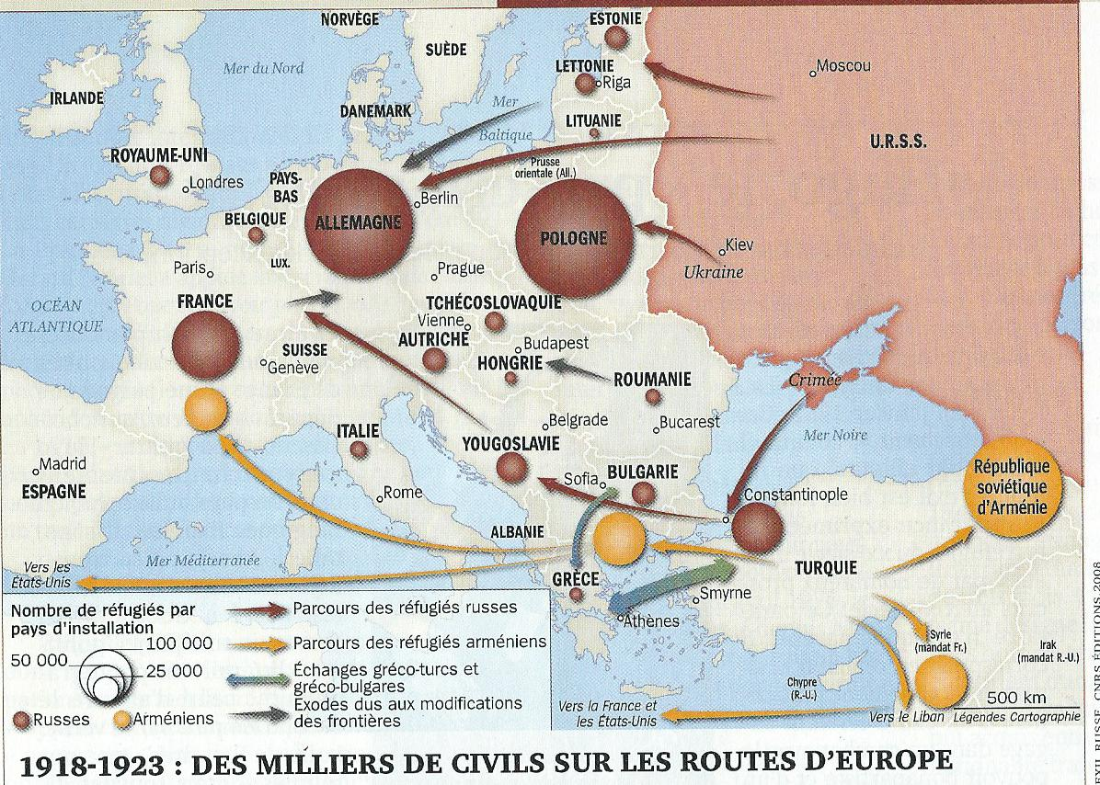
Source: L’Histoire n°365 juin 2011, Le siècle des réfugiés.
4-Quelles sont les conséquences des modifications de frontières issues des traités de paix?

Slide 26
Les traités de paix et la fin des empire multinationaux.
-le démembrement des empires multinationaux et les nouveaux Etats
-des frontières redessinées selon un principe des nationalités pas strictement appliqué(14 points de Wilson)/des territoires sous mandat, rôle de la SDN
-le triomphe de la démocratie sur l’autoritarisme
Le traité de Versailles:une paix mal négociée.
-les conditions militaires/ territoriales/les réparations
-une paix dictée par les vainqueurs à des vaincus qui n’ont pas eu droit à la parole: un Diktat pour les Allemands
-les divisions au sein des Alliés: la question de la Sarre/La France isolée et affaiblie plaide la sécurité/Les Etats-Unis la justice /la position britannique:équilibre en Europe
-Un traité qui se veut novateur dans son but d’en finir avec la guerre mais archaïque dans les conditions imposées aux vaincus.
-Les Etats-Unis ne ratifient pas le Traité et n’adhèrent pas à la SDN.
Une paix très fragile en Europe aux lendemains des traités de paix.
-Les changements de frontières ont séparé des populations de leur pays d’origine/les déplacements de populations: de nouveaux réfugiés + passeport Nansen
-de nouveaux foyers de tensions pour les frontières/la contestation des traités de paix/des déceptions/de nouvelles minorités/les plébiscites de la SDN
-des conflits: guerre civile en Russie et interventions étrangères,russo-polonaise et turco-grecque.
Notions et lexique:
Traité de paix/démocratie/régime autoritaire/Empire multinationaux/diplomatie/principe des nationalités/minorités/Nationalisme/Diktat/réparations/mandat/SDN/plébiscite
repères: les traités de paix 1919-1923
Conclusion: la nouvelle Europe porte les germes d’un nouveau conflit?

Slide 27
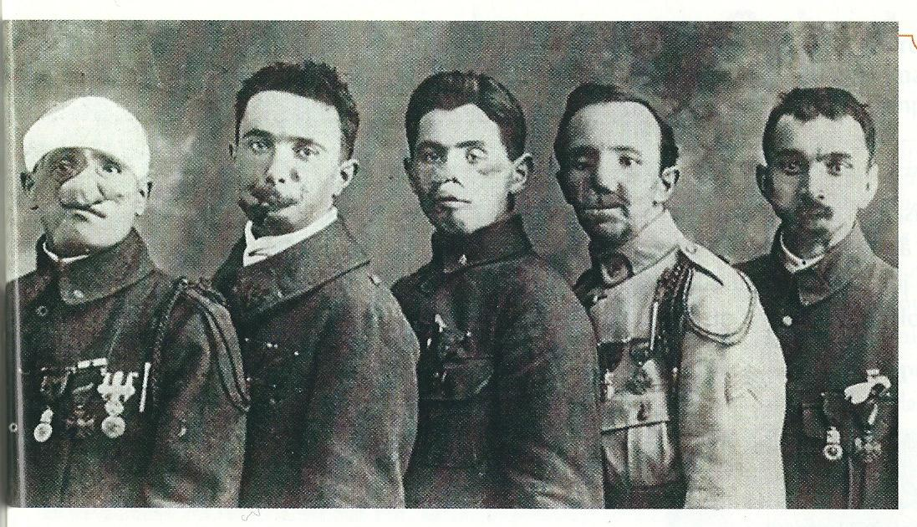
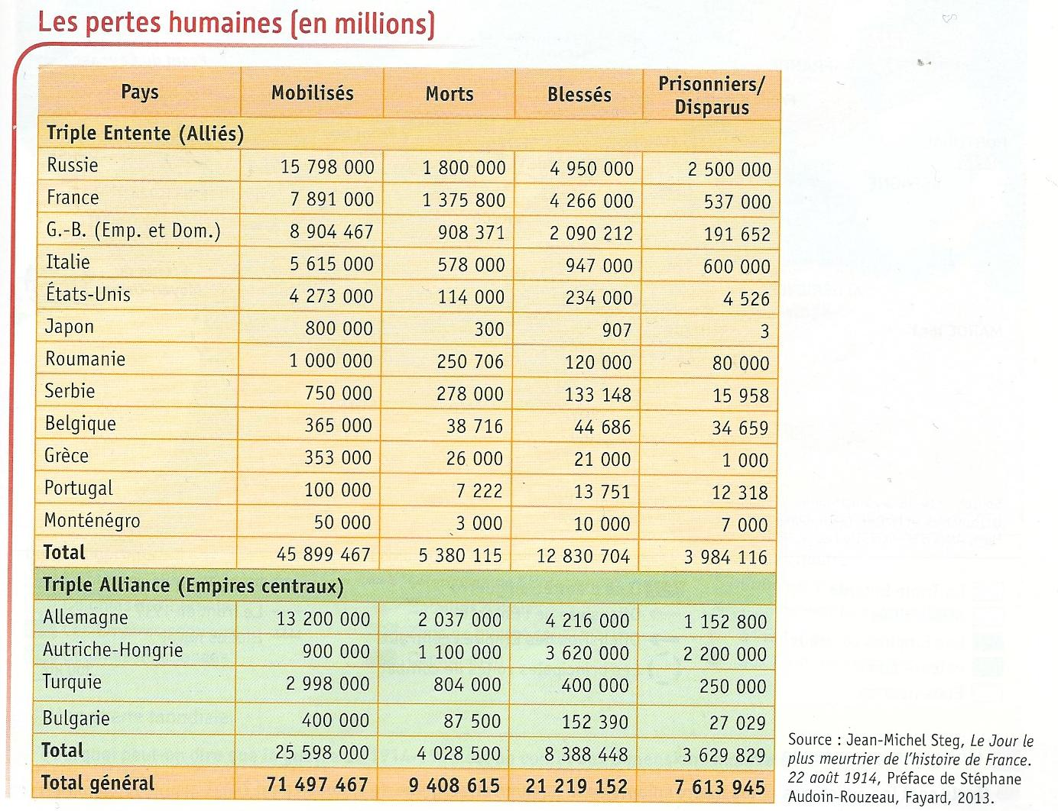
De quoi se souvenir? (10 minutes)
objectif: savoir caractériser le bilan humain et matériel de la guerre.
documents support:
Partie III Se souvenir de la guerre pour une paix durable: les enjeux mémoriels.
On peut mettre en avant:
-le bilan humain et matériel de la guerre.
La délégation des Gueules cassées à Versailles,
le 28 juin 1919.
Source manuel histoire 3e, Hachette éducation, 2016
source:manuel 1s, Hatier, 2015.

Slide 28
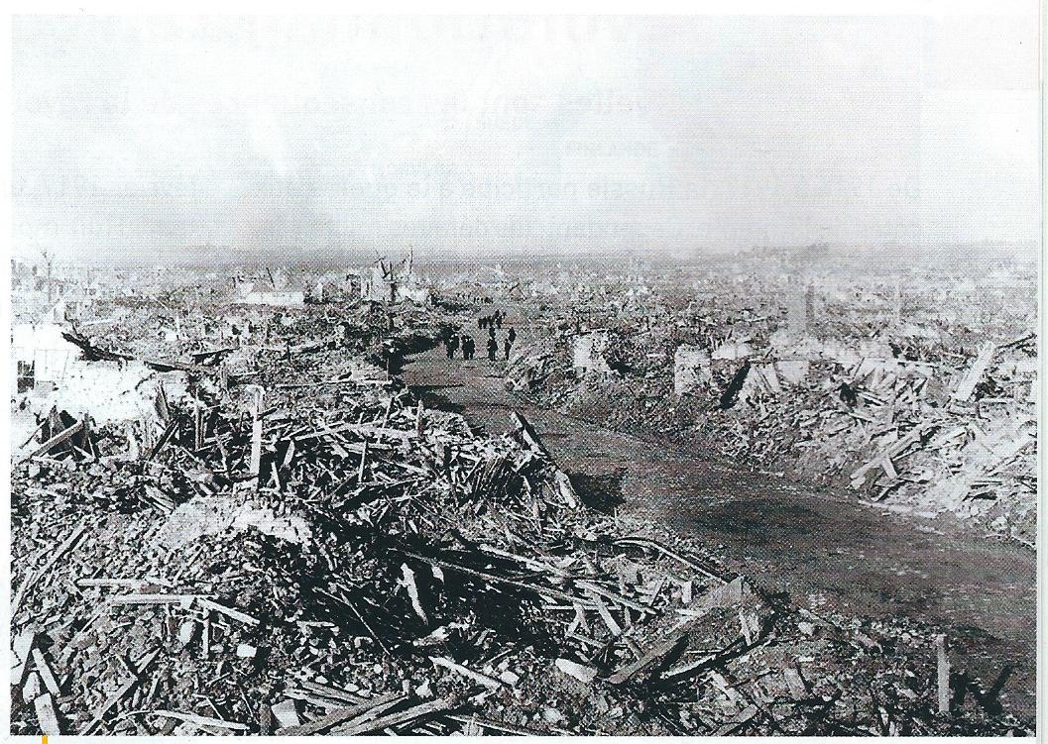
La ville de Lens en 1918
Source : manuel 3e, hachette éducation, 2016

Slide 29
Prise de notes à retenir:
-le bilan humain: la mort de masse/ 3 millions de veuves en Europe/6 millions d’orphelins/une génération sacrifiée/ les blessures physiques et psychologiques/ une catastrophe démographique
-le bilan matériel.
-le bilan économique: destruction et appauvrissement de l’Europe/ 10 % de la population active disparue
Notions et lexique:
guerre totale:brutalisation/mort de masse/guerre moderne/bombardements/gueules cassées/névrose de guerre

Slide 30
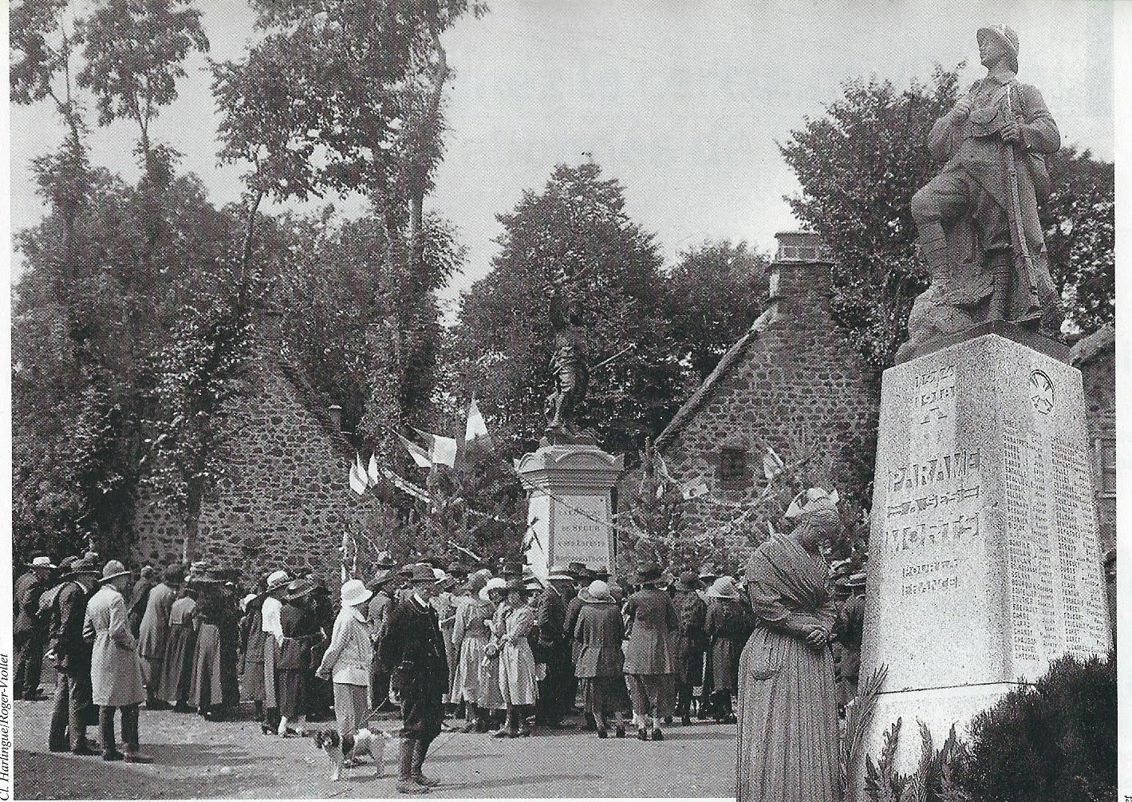
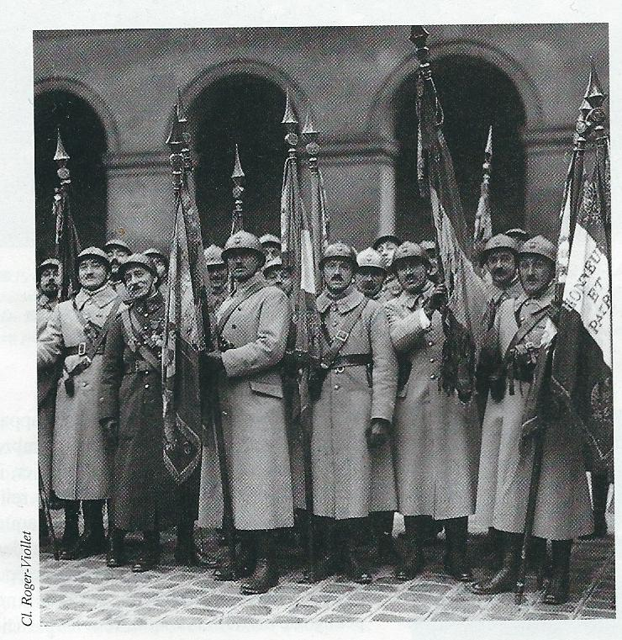
On peut mettre en avant:les enjeux de mémoire de la Grande Guerre tant pour les acteurs collectifs que pour les individus et leurs familles.
B. Comment se souvenir et honorer?
objectif: savoir caractériser la mise en place d’un système commémoratif qui s’imprime fortement dans le temps et dans l’espace.
Documents support:
Monuments aux morts à Ségur-les-Villas dans le Cantal
et à Paramé dans l’Ille-et-Vilaine.
.
Une délégation d’anciens combattants en 1920.
Source : Les collections de l’Histoire La grande Guerre n°21,octobre 2003

Slide 31
prise de notes/ À retenir:
-le rôle des Anciens combattants:le besoin de reconnaissance/les “gardiens de la mémoire”/le pacifisme/l’antimilitarisme
-le rôle de l’Etat: loi du 2 juillet 1915: création de la mention “mort pour la France” qui donne un sens à la mort des combattants/mission d’assurer l’entretien des nécropoles.
-de nouveaux rituels de deuil/ deuil de masse
-11 Novembre: de la célébration de la victoire à l’hommage aux morts/ loi de 1921:un jour férié inscrit dans le calendrier en France sous la pression des anciens combattants/à l’échelle européenne et le cas allemand.
-les monuments aux morts:construction spontanée puis loi du 1er octobre 1919 établissant dans chaque commune de France un mémorial de la Grande Guerre/inscription dans la pierre à l’échelle européenne.
-commémorer: un acte de citoyenneté, union de la communauté nationale.
=mise en place d’un système commémoratif autour d’une unité de temps le 11 novembre, de lieu: le monument aux morts et d’action: la cérémonie commémorative.
devoir de mémoire
Notions et lexique:
-anciens combattants/pacifisme/antimilitarisme/”der des der”/devoir de mémoire/commémorer

Slide 32
C. Le soldat inconnu et les enjeux mémoriels. (20 minutes)
objectif: savoir caractériser la valeur attribuée au soldat inconnu aux lendemains de la guerre et de nos jours.
Mise en activité/ Mise en commun menée par un élève/parole du professeur pour compléter et éclairer
Capacités | Consignes | Supports
1. Contextualiser: mettre un événement en perspective. 2.Construire et vérifier des hypothèses sur une situation historique | -Identifiez le document -Formulez des hypothèses quant au rôle attribué à cet hommage. -Confrontez vos hypothèses au doc. 2 (ensemble) | Doc. 1: photographies de l’entrée du soldat inconnu sous l’Arc de triomphe et de son inhumation. Doc. 2: extrait de la loi du 8 novembre 1920.
3. Conduire une démarche historique et la justifier. | -Identifiez les documents -Que nous apprennent ces documents sur ce que symbolise l’hommage au soldat inconnu au XXIe siècle? | doc. 3: photographie de la cérémonie du 11/11/2009 doc. 4:photographie de la cérémonie du 8 mai 2016 document de l’accroche:centenaire
4. Construire une argumentation. | Rédigez le cours : caractérisez les valeurs attribuées à la mémoire du soldat inconnu aux lendemains de la Grande Guerre et au XXI e siècle. | Support: principaux points et notions rappelés au tableau.

Slide 33
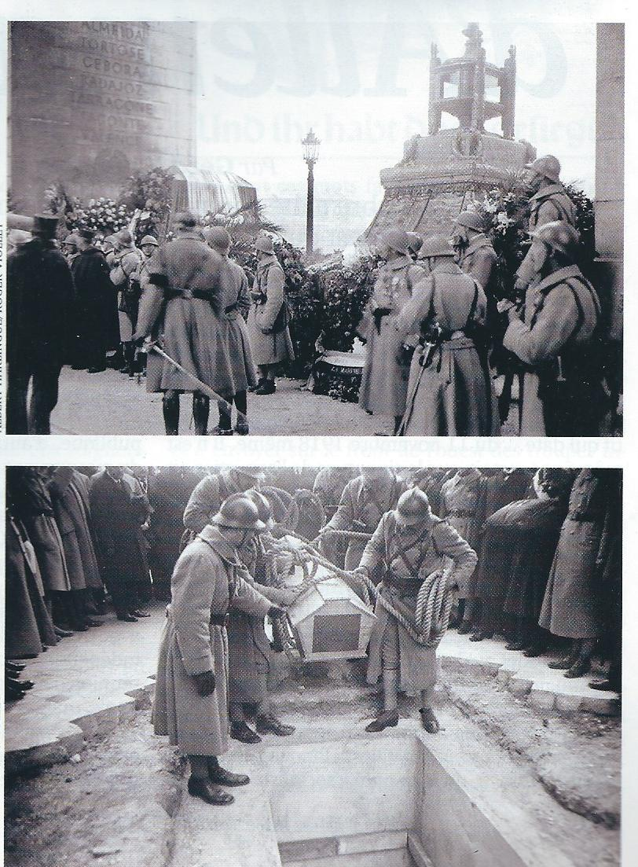
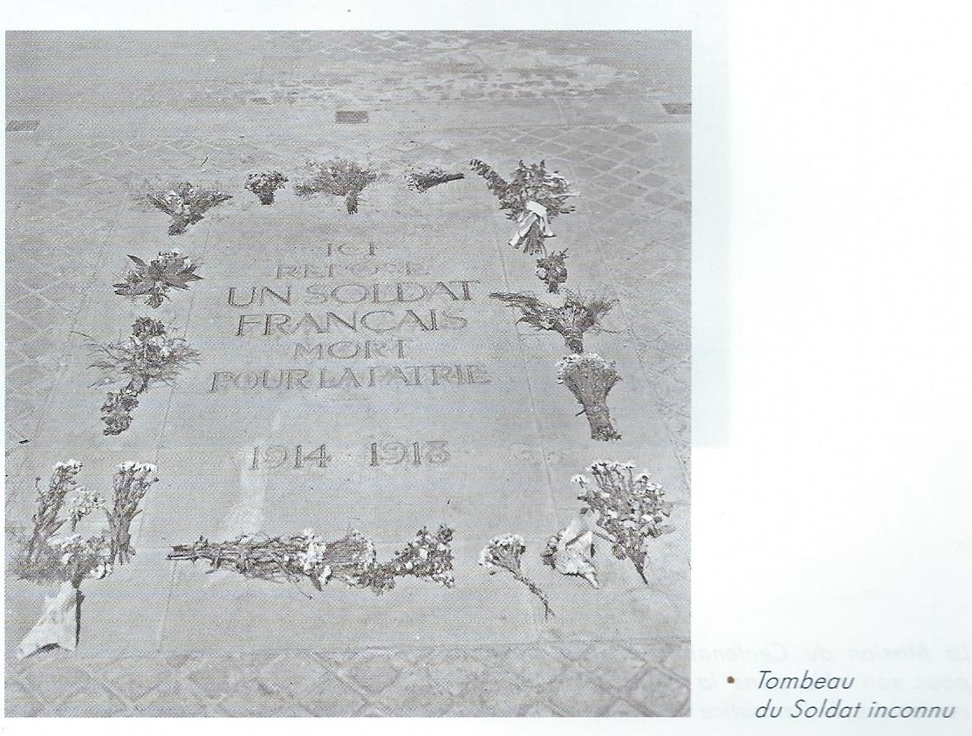
Document 1
11 Novembre 1920: entrée solennelle, sous l’Arc de triomphe, du soldat inconnu.
28 janvier 1921:
le soldat inconnu est inhumé sous l’Arc de triomphe.
Source: L’Histoire n°336, 11 Novembre 1918, Récit d’une journée qui a fait le siècle, Novembre 2008.

Slide 34
Document 2:
Loi du 8 Novembre 1920, voté à l’unanimité par les députés:
“-Article premier:les honneurs du Panthéon seront rendus aux restes d’un des soldats non identifié au champs d’honneur au cours de la guerre de 1914-1918.
La translation des restes de ce soldat sera faite solennellement le 11 novembre 1920.
-Article 2: le même jour, les restes du soldat inconnu seront inhumés sous l’Arc de triomphe.”
source: site www.cheminsdememoire.gouv.fr

Slide 35
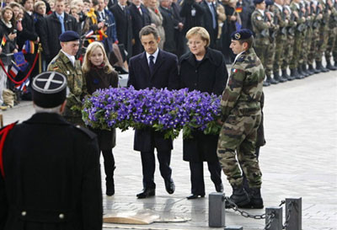
Document 3
“La chancelière allemande, Angela Merkel, et le président français, Nicolas Sarkozy, déposent une gerbe sur la tombe du soldat inconnu, entourés de deux soldats français et allemand, et de deux élèves d’une classe bilingue.
"Ce 11 novembre, nous ne commémorons pas la victoire d'un peuple contre un autre mais une épreuve qui fut aussi terrible pour l'un que pour l'autre", a souligné Nicolas Sarkozy, "cela fait presqu'un demi-siècle qu'ensemble nous construisons l'avenir, chacun d'entre nous (...) refusant désormais de confondre l'amour de sa patrie avec la haine de l'autre".
"Je sais que ce qui s'est passé ne peut pas être effacé. Cependant il y a une force, une force qui nous aide, qui peut nous aider à supporter ce qui s'est passé. Cette force, c'est la réconciliation", lui a répondu Angela Merkel.”
source: journal La Croix, 11 Novembre 2009

Slide 36
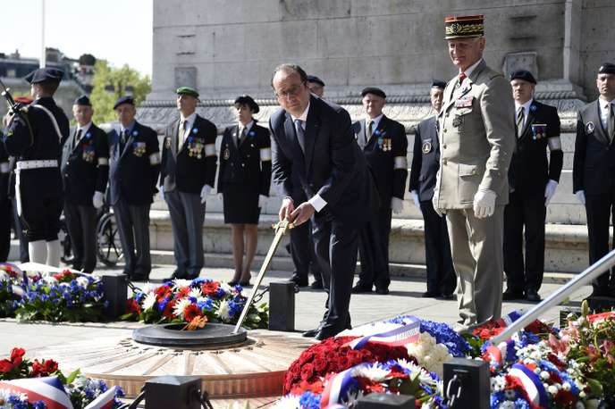
Document 4
François Hollande, Président de la République, sur la tombe du soldat inconnu le 8 mai 2016.
Source: Le Monde, 8 mai 2016.

Slide 37
Correction/ Prise de notes:
Aux lendemains de la guerre
-acteurs:les députés, les Associations d’anciens combattants
-buts: honorer tous ceux qui sont tombés/véhiculer des valeurs/
-le débat sur le lieu: Panthéon/Arc de triomphe,
-récit de l’histoire du soldat inconnu:du choix du corps à Verdun à son inhumation
-des soldats inconnus dans tous les pays belligérants
-1923: début du culte de la flamme
-valeur attribuée: un corps national/un corps privé que peuvent pleurer les familles des disparus
2. Aujourd’hui:
-honorer les morts de toutes les guerres (doc. 4)
-utilisation à des fins politiques dans les enjeux contemporains: une victime symbolique devant laquelle des représentants de nations ennemies hier viennent s’incliner ensemble aujourd’hui/construction de la paix par l’unité européenne, sécurité collective et multilatéralisme (document 3 et document d’accroche)
-un symbole national consensuel qui rassemble et fait partie de l’environnement culturel national.
=la mémoire du soldat inconnu est construite à partir des traces du passé mais aussi avec des préoccupations contemporaines.

Slide 38
Conclusion générale:
des enjeux en héritage
-un ordre mondial porteur de démocratie et de paix, la sécurité collective et l’arbitrage
-un droit international pour les réfugiés politiques ou apatrides
-construire la paix en Europe
-le devoir de mémoire ...la mise en place d’un système commémoratif qui s’imprime fortement dans le temps et dans l’espace
-les enjeux mémoriels autour de la mémoire de la Grande Guerre et du soldat inconnu: un symbole pour les enjeux de paix actuels.

Slide 39
Bilan des objectifs notionnels:
-savoir caractériser les principes de Wilson pour comprendre la vision wilsonienne de sortie de guerre et de construction de la paix.
-savoir caractériser la SDN et les moyens mis en place pour un ordre mondial.
-savoir expliquer les différentes manières dont les belligérants sont sortis de la guerre et la construction difficile de la paix en Europe.
-savoir caractériser la mise en place d’un système commémoratif qui s’imprime fortement dans le temps et dans l’espace.
- savoir caractériser la valeur attribuée à la mémoire du soldat inconnu aux lendemains de la guerre et de nos jours
Principaux acteurs: Wilson, Clemenceau, Lloyd George, la SDN, Nansen, les Anciens combattants, les civils endeuillés
Principaux repères:
-janvier 1918: 14 points de Wilson
-11 Novembre 1918
-1919-1923: les Traités de paix
-28 Juin 1919: Traité de Versailles
-1920: création de la SDN
-11 novembre 1920:entrée du soldat inconnu sous l’Arc de triomphe
-1922: passeport Nansen
-1917-1922: guerre civile en Russie

Slide 40
Sitographie et bibliographie:
htpps://www.cheminsdemémoire.gouv.fr/
www.centenaire.org
https://www.elysee.fr/
https://www.ofpra.gouv.fr/
Pierre Milza, De Versailles à Berlin 1919-1945 Masson, collection Histoire contemporaine générale,1990
Jean-Yves Le Naour, Le soldat inconnu-la guerre, la mort, la mémoire, Découverte Gallimard 2008
JJ Becker, Dictionnaire de la Grande Guerre, André Versaille
JJ Becker, le Traité de Versailles, PUF, 2002
A. Becker Les monuments aux morts dans la Grande Guerre, Errance, 1998
Le 1, Le traité de Versailles, un nouveau monde, Hors série 2018
L’Histoire, le siècle des réfugiés, n°365 juin 2011
L’Histoire, 1918: comment la guerre nous a changés? n°449-450 juillet-août 2018
Les Collections de l’Histoire, 1914-1918 la Grande Guerre, n°21, octobre-décembre 2003
L’Histoire, 11 Novembre 1918 récit d’une journée qui a fait le siècle, n°336, Novembre 2008
L’Histoire, les pacifistes, n°411, mai 2015
Les chemins de la mémoire, 1919 Honorer les combattants, n°266, janvier-mars 2019

